Slide 1
超声乳腺影像的BIRADS分类及特征识别
报告人：陈博

Slide 2

目录
01
赛题分析
Contents
02
模型选择
03
数据预处理和模型训练
04
结果分析和展望

Slide 3
赛题分析
01

Slide 4
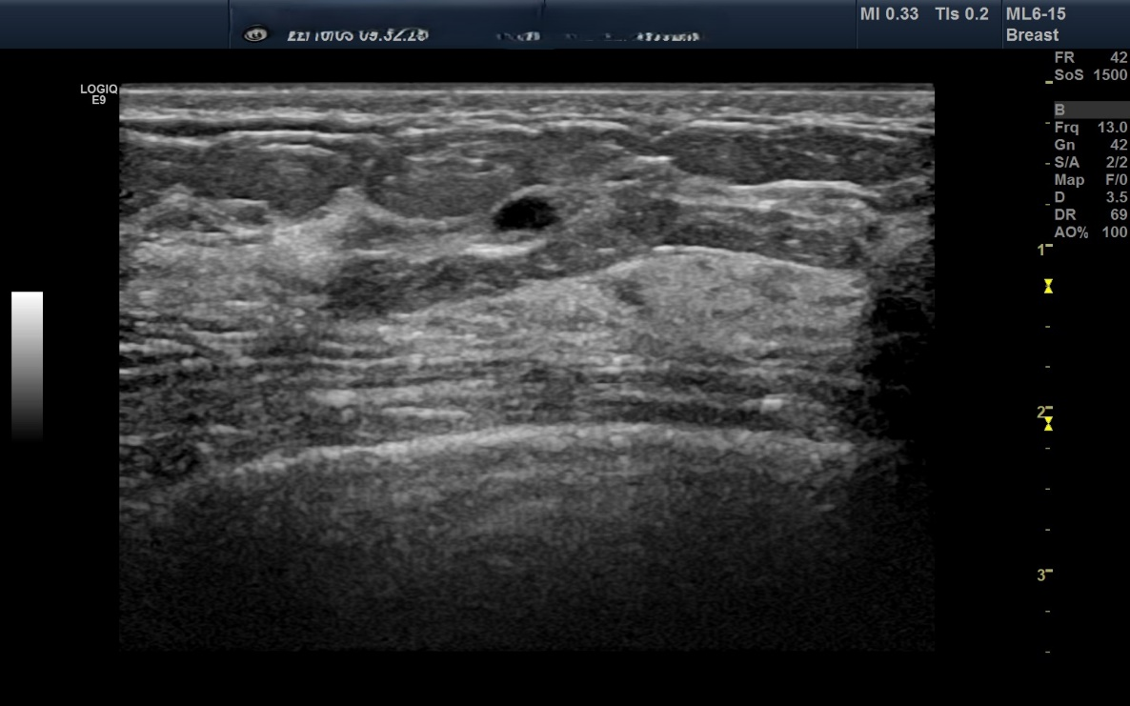
赛题分析
乳腺图像分类和特征识别
分类任务：进行BIRADS 分类 ，一共六类
特征识别任务：乳腺在四个特征上的良性/恶性
标签为yolo数据集格式
思路：图像级别分类/目标检测/多任务
用特征识别结果辅助进行分类任务

Slide 5
赛题分析
整体流程
图像裁剪
图像增强
加噪声
图像拼接
ConvNeXt
Faster Rcnn
MetaFormer
Swin Transformer
学习率调度器
优化器
训练方法
Tensorboard
前向传播特征图
数据预处理
选择模型
训练并进行测试
可视化Loss、学习率、学习效果
优化

Slide 6
02
模型选择

Slide 7
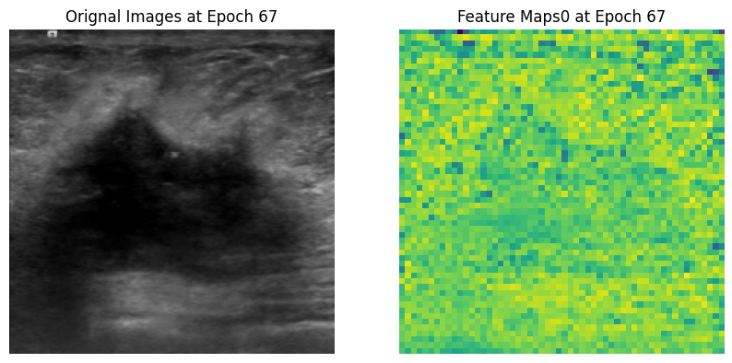
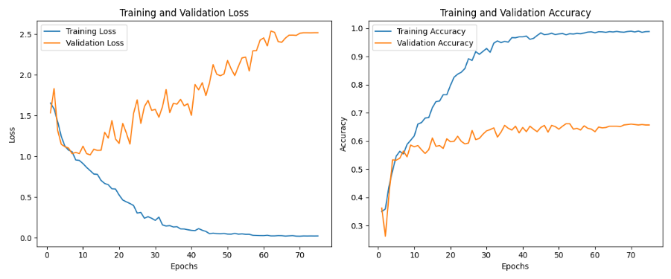
模型选择：ConvNeXt
ConvNeXt
更大的卷积核
问题
深度可分离卷积
严重过拟合
依据噪声进行分类
LayerNorm
测试集A上的准确率：67%

Slide 8
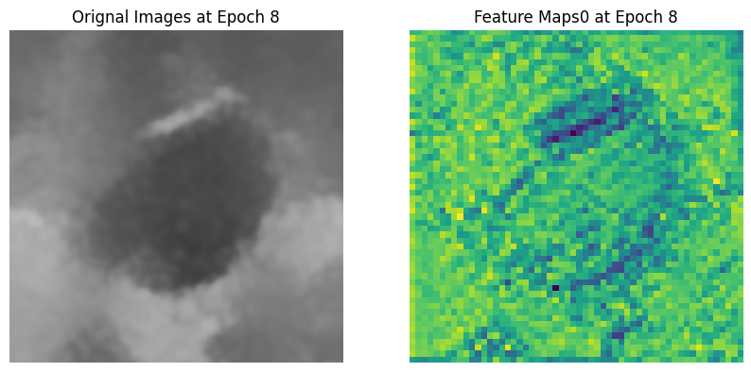
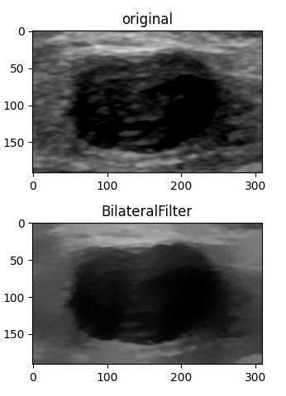
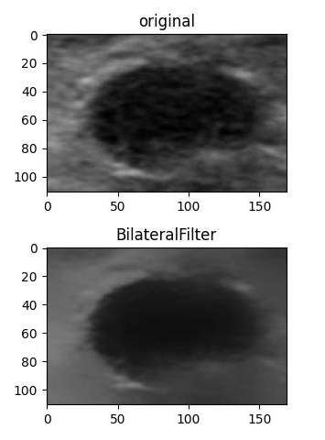
模型选择：ConvNeXt
ConvNeXt + Bilateral Filter
问题
滤波的同时损害了部分关键特征
且训练、测试过程耗时较长
测试集A上的准确率几乎无变化

Slide 9
模型选择：Swin Transformer
引入自注意力机制
自注意力机制，有效去噪
局部注意力机制
Transformer
ViT
swin
全局自注意力机制
参数量过大但训练样本数量不够

Slide 10
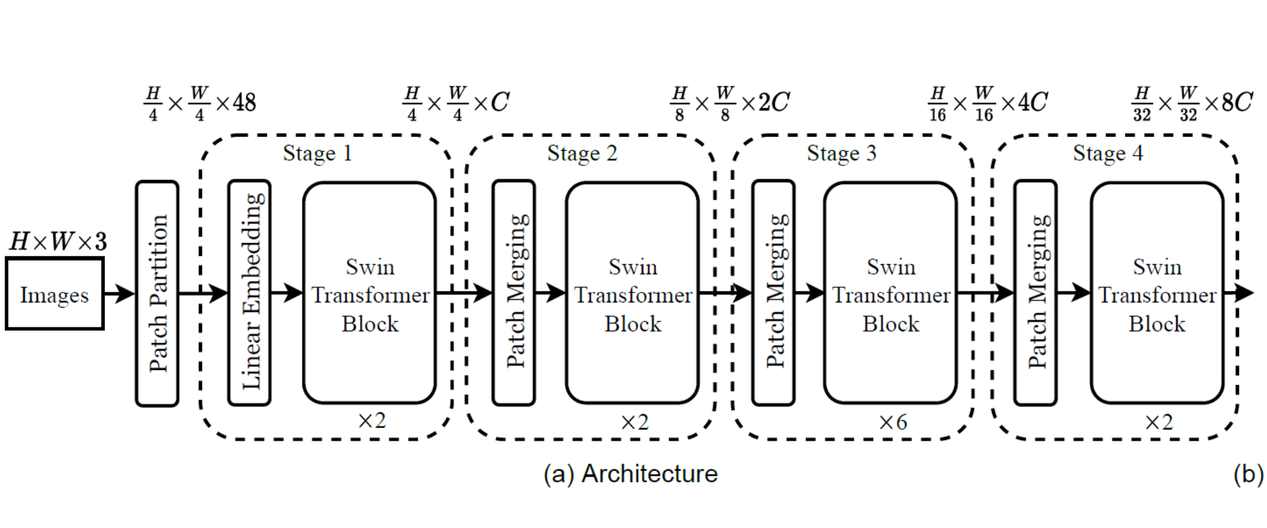
模型选择：Swin Transformer
Swin的网络结构

Slide 11
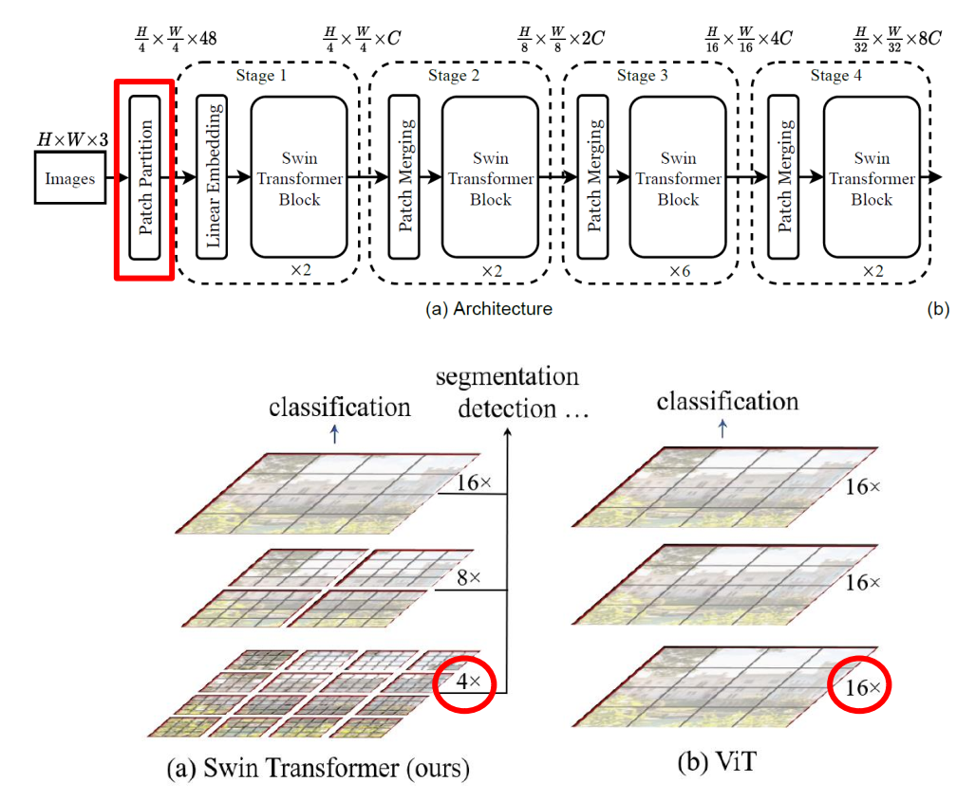
模型选择：Swin Transformer
Patch Partition
传统划分图像（4*4）：参数量还是太大
借用CNN的思想，划分成7*7的图像块
每个图像块的大小为4*4，特征维度为4*4*3

Slide 12
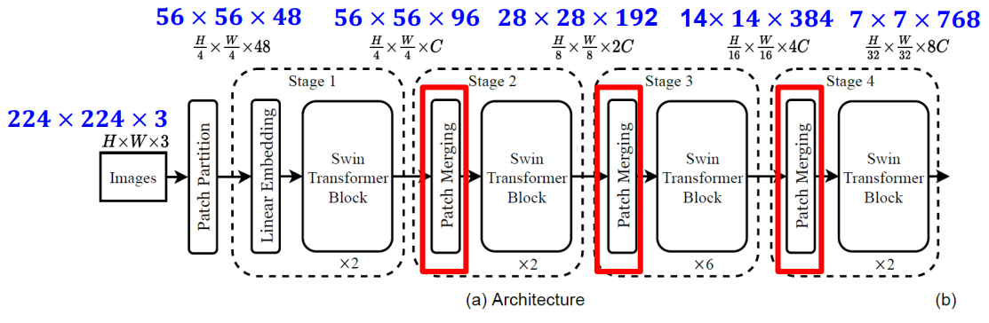
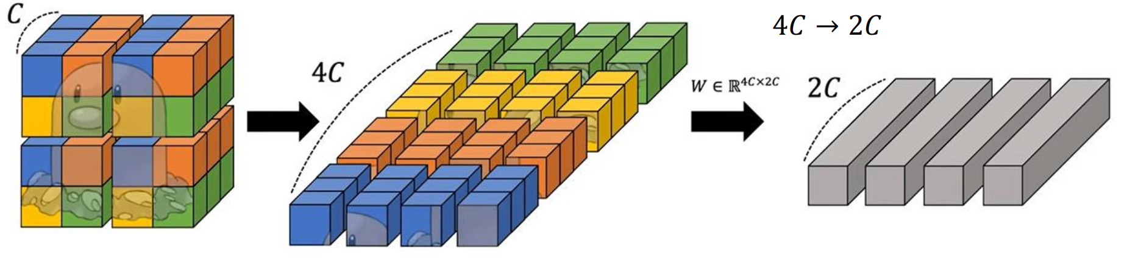
模型选择：Swin Transformer
Patch Merging
进行下采样，减小分辨率，增大感受野
将相邻层级的特征图进行合并
通过4个stage的设计逐步减少空间分辨率并增加通道数，实现多尺度的特征

Slide 13
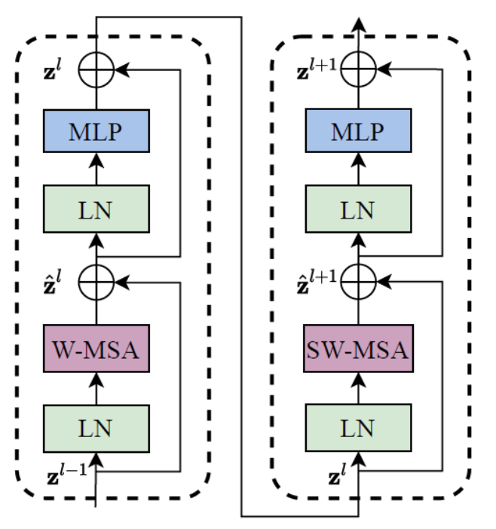
模型选择：Swin Transformer
Swin Transformer Block
W-MSA: 窗口自注意力机制，窗口不重合
SW-MSA: 滑动窗口自注意力机制
使用Transformer进行特征提取

Slide 14
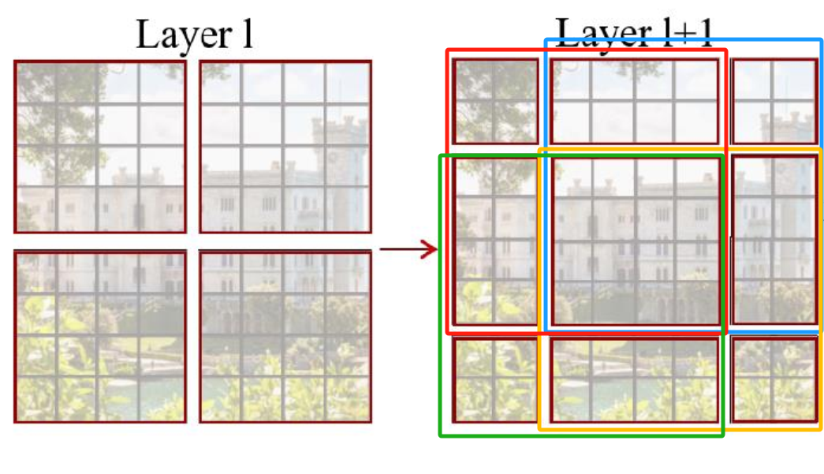
模型选择：Swin Transformer
SW-MSA
循环移位
减少计算量
相邻窗口之间也可以进行交互

Slide 15
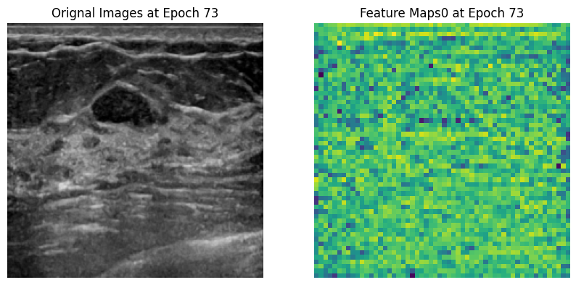
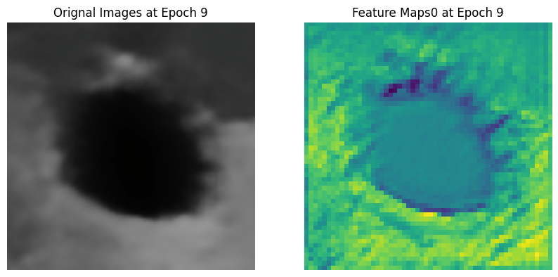
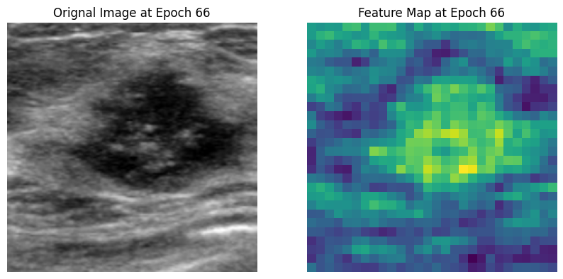
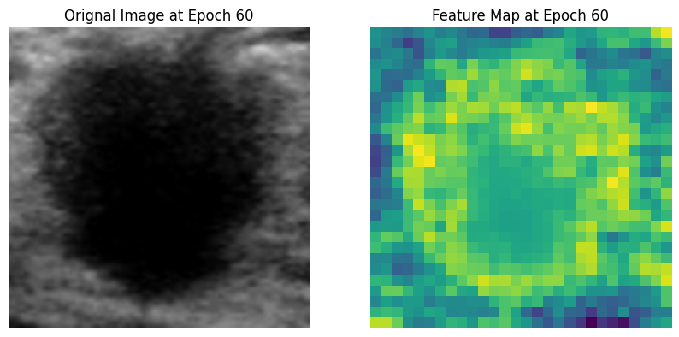
模型选择：Swin Transformer
特征图对比
ConvNeXt
ConvNeXt + Bilateral Filter
Swin Transformer
Swin Transformer

Slide 16
数据预处理和模型训练
03

Slide 17
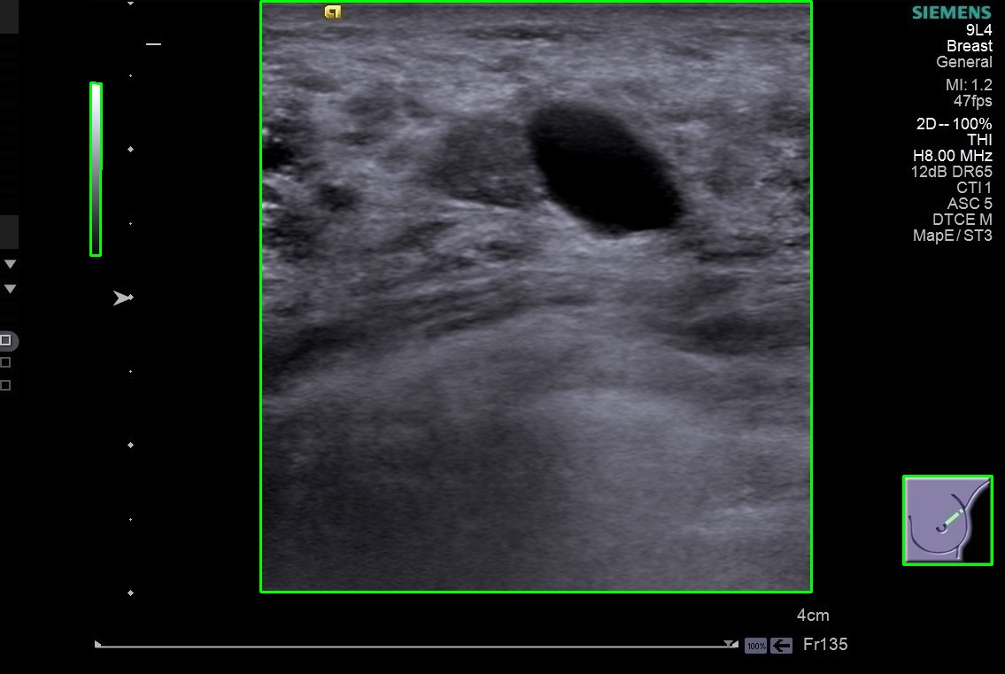
数据预处理和模型训练
边框的裁剪
灰度转化，二值化处理
使用opencv的矩形框检测函数
找到最大的框，并记录坐标
修改yolo标签的坐标数据

Slide 18
数据预处理和模型训练
224*224标准尺寸
高阶插值方法
使用ImageNet数据集的
均值和方差进行标准化
颜色抖动
自动增强
随机擦除
1
图像标准化
2
基础数据增强
Mixup线性插值
CutMix图像剪切和拼接
切换概率0.5
标签平滑
3
高级数据增强
4
数据加载
多核CPU并行加载
固定内存加速传输

Slide 19
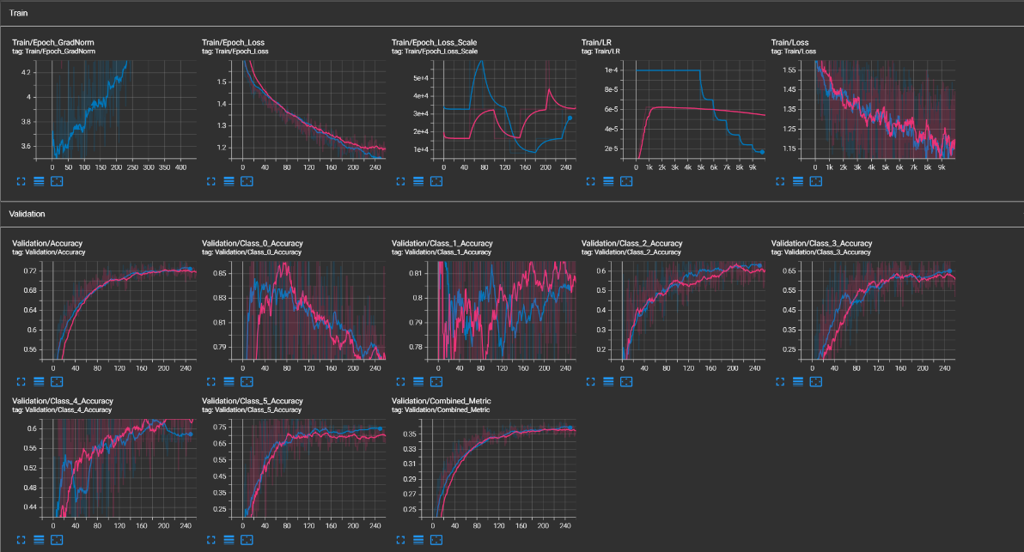
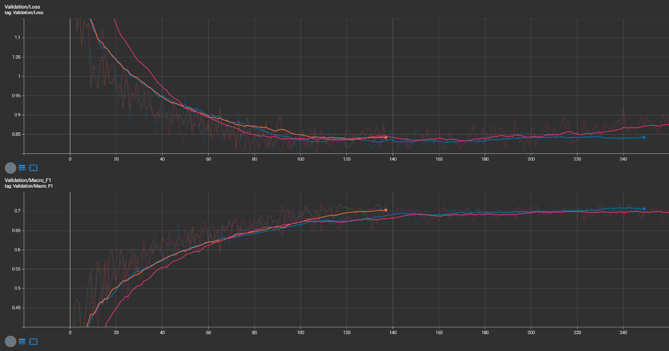
数据预处理和模型训练
采用AdamW优化器，在保留Adam优点
的同时，增加了权重衰减功能。
尝试cosine和reduce_on_plateau等
学习率调度器，使模型更快收敛至最优解。
·使用混合精度训练方法，配合梯度缩放
技术，以提高训练速度和效率，并在一定
程度上保持模型性能。
·在训练过程定期可视化特征图，帮助理解
模型的内在工作机制，发现潜在的问题。

Slide 20
结果分析和展望
04

Slide 21
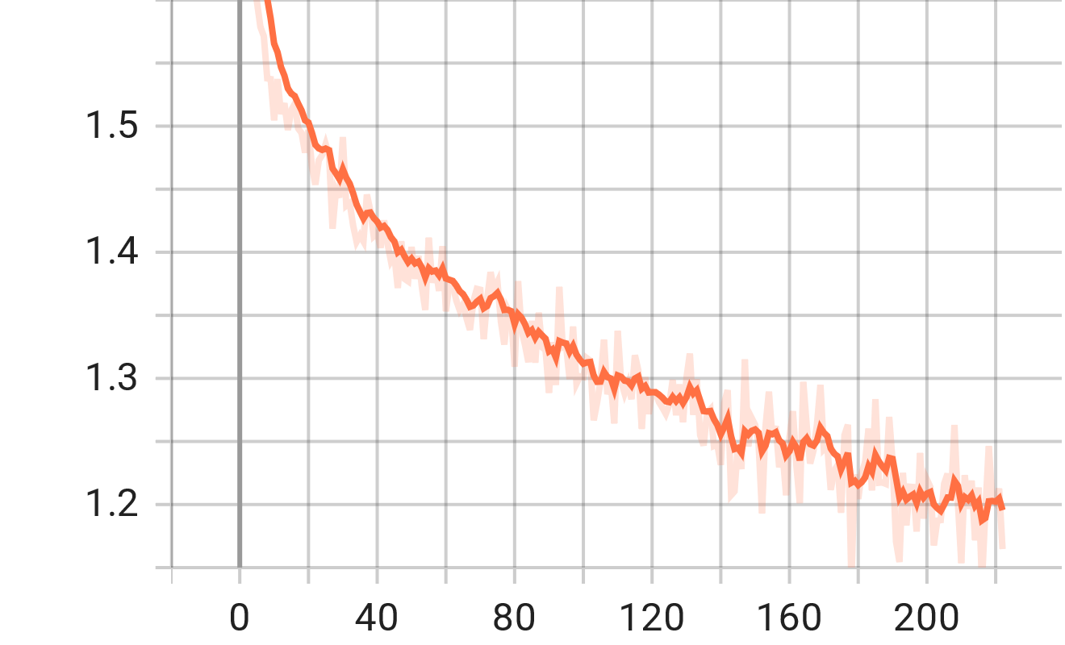
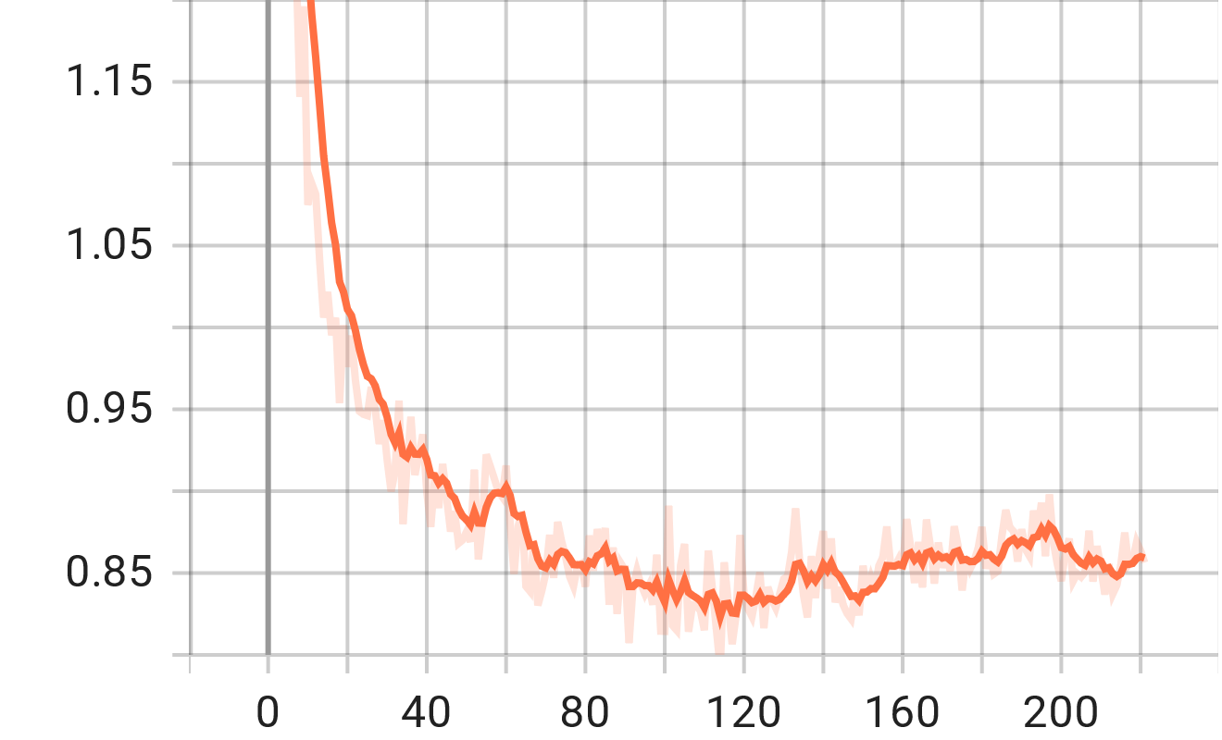
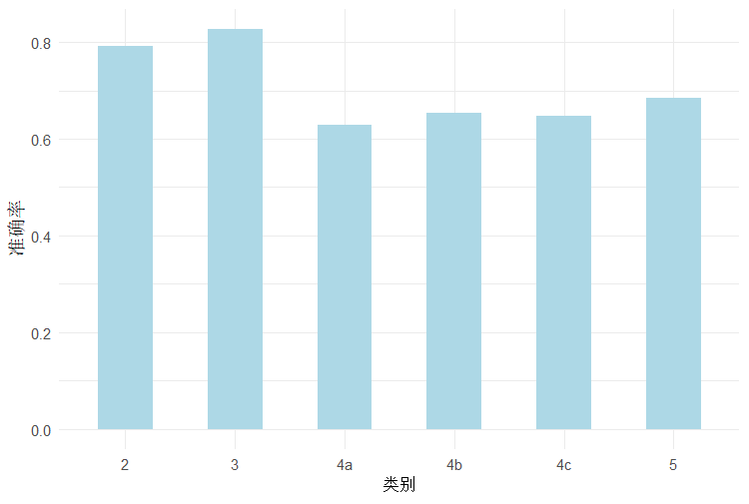
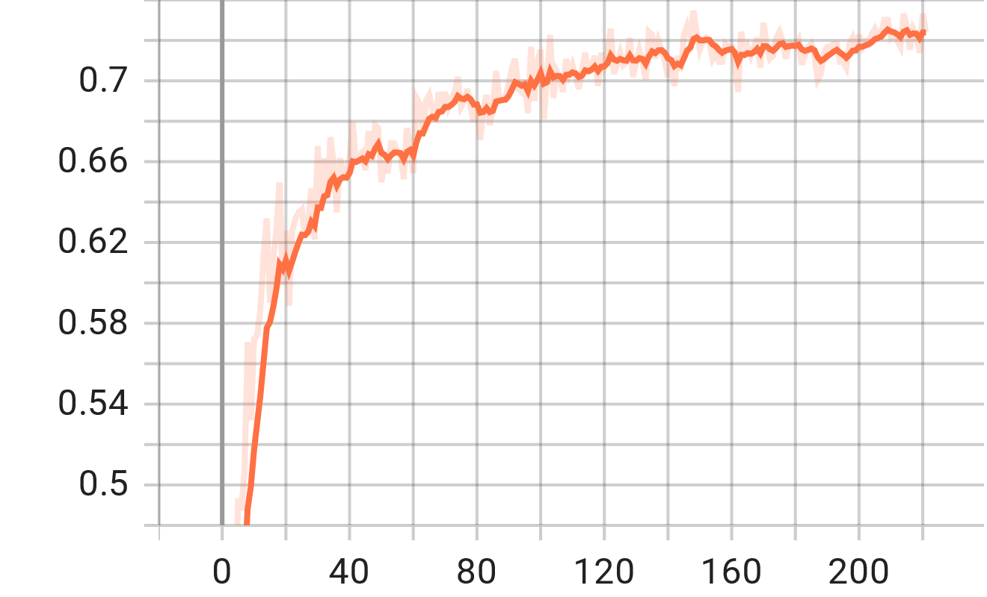
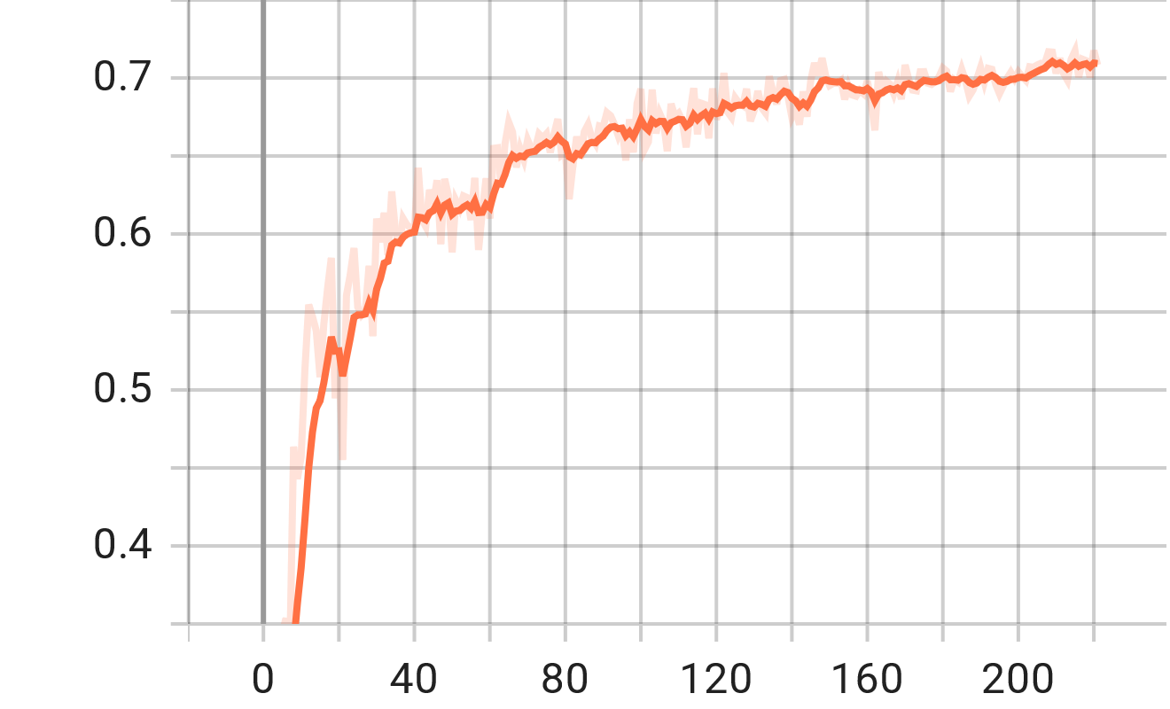
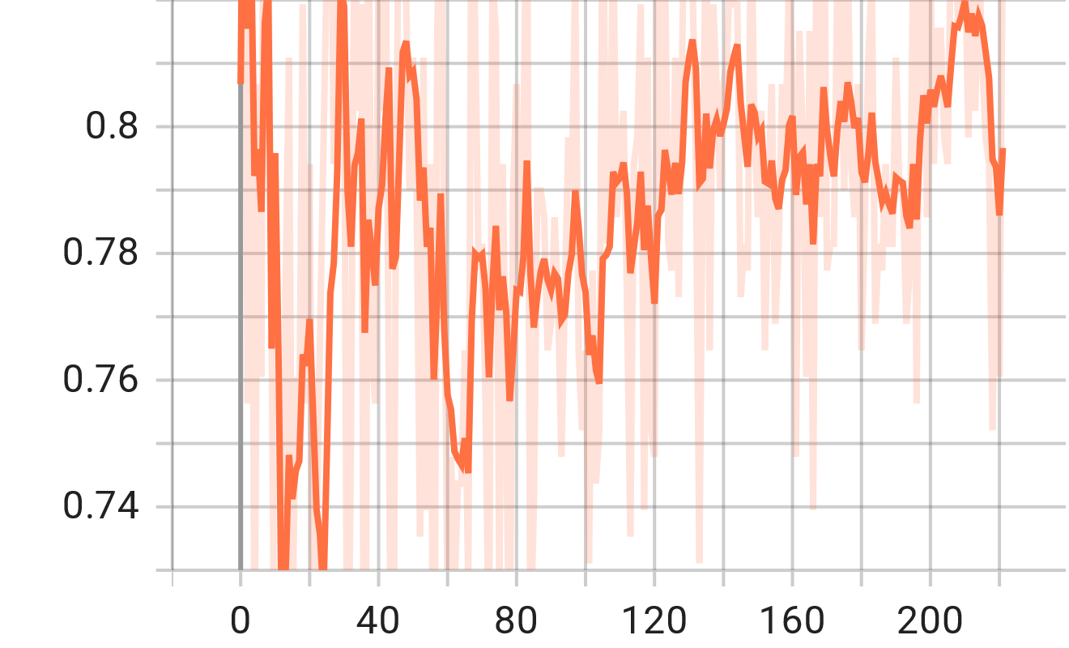
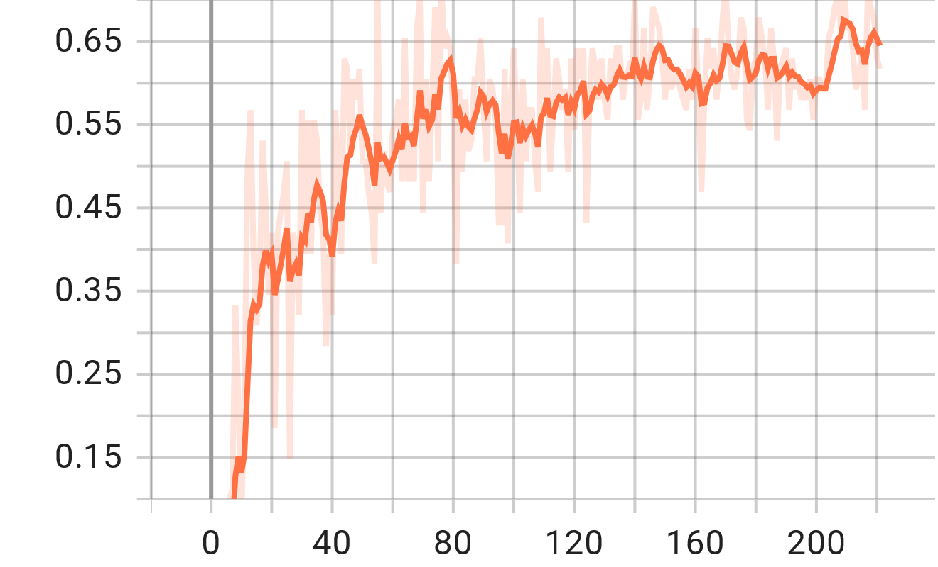
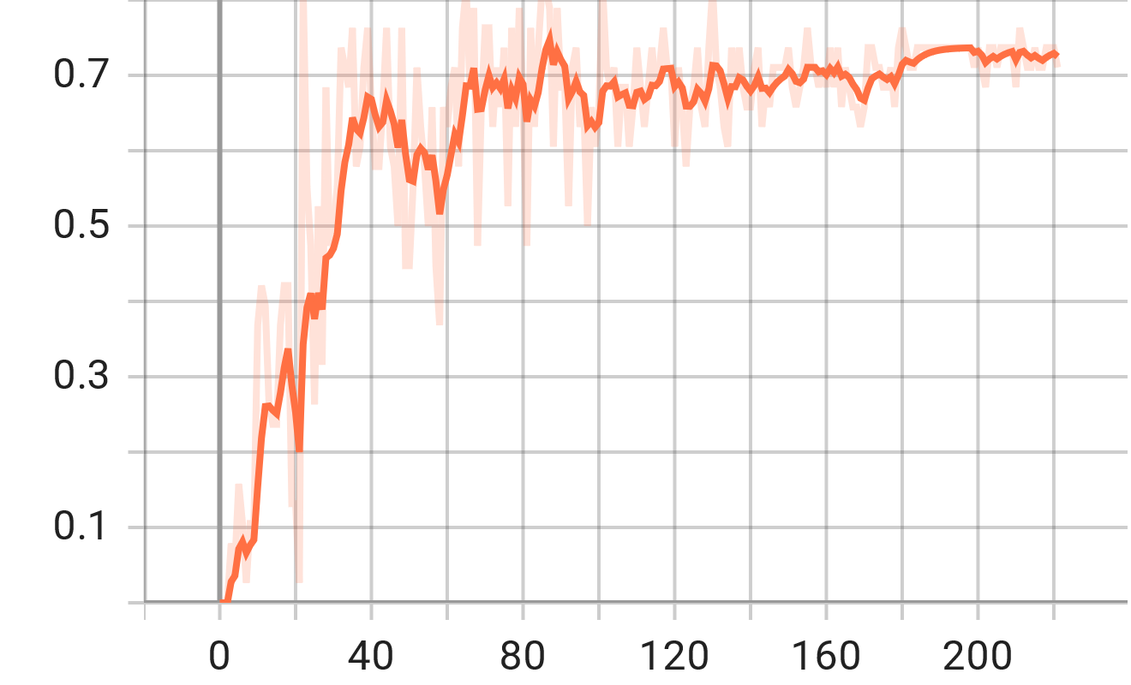
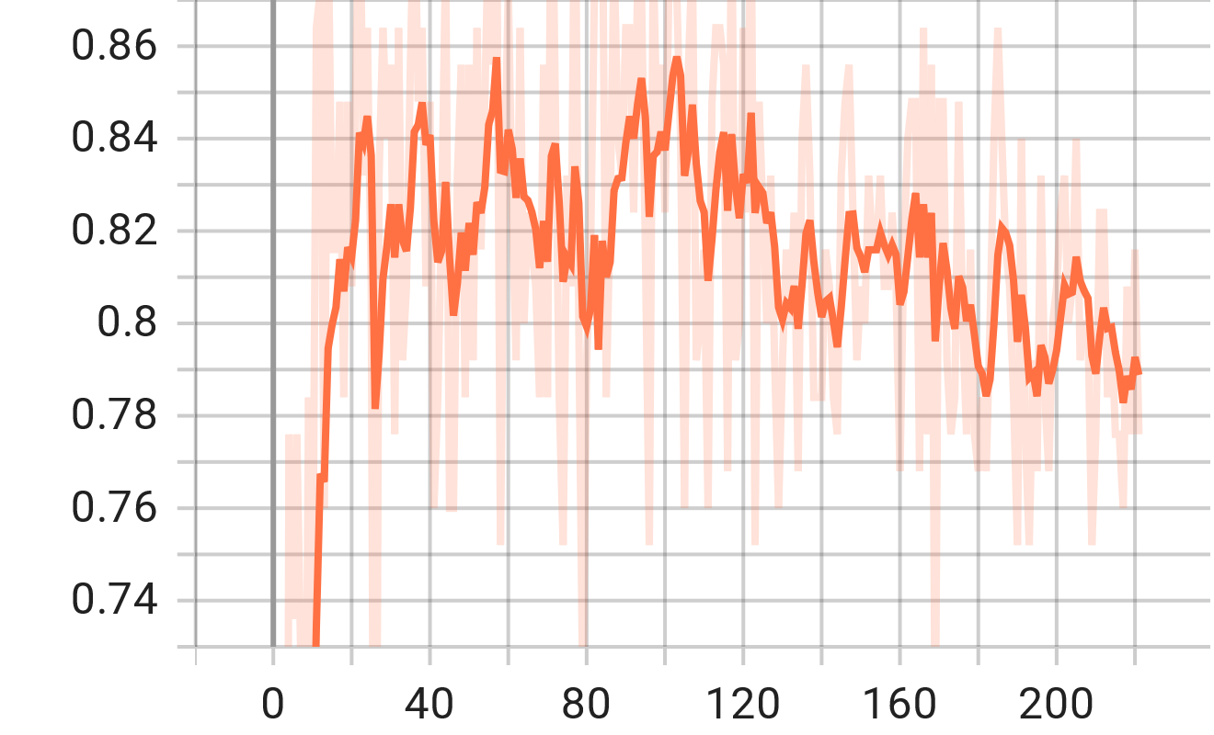
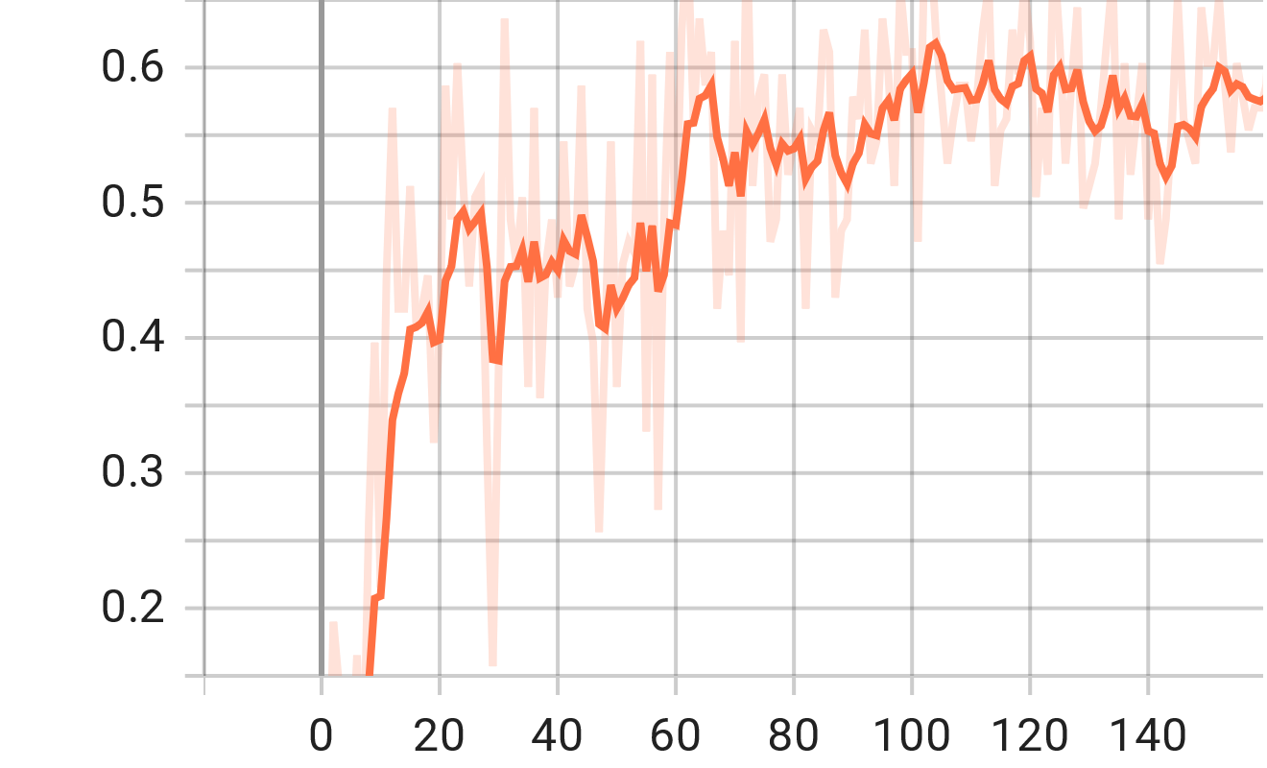
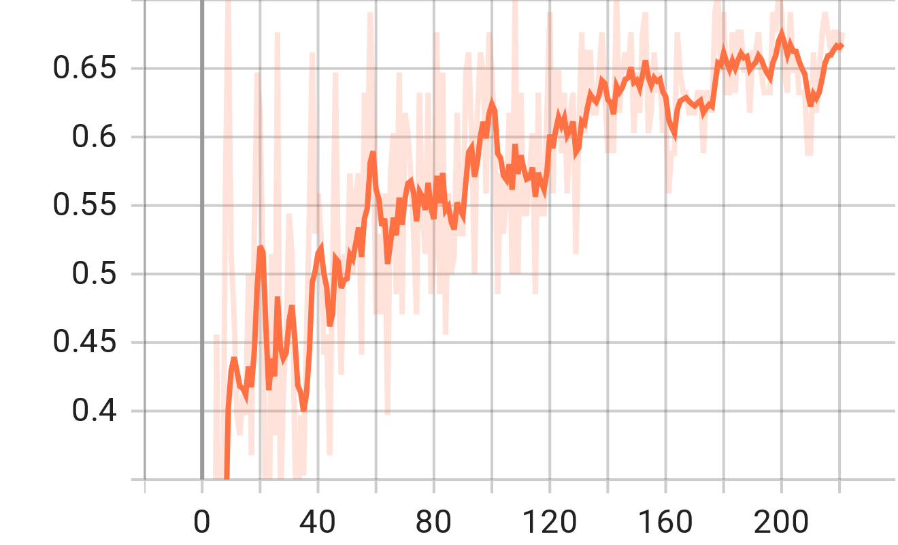
结果分析和展望
BIRADS分类（testA)
train loss
val loss
平均准确率：73.8%
平均F1分数：0.719
val acc
val f1

Slide 22
结果分析和展望
特征识别(testA)
特征
平均准确率：85.9%
平均F1分数：0.700
边缘：光整和不光整
钙化：有钙化和无钙化
方位：平行和不平行
形状：规则和不规则
边缘
84.94%
钙化
80.98%
方位
86.88%
形状
90.84%
准确率

Slide 23
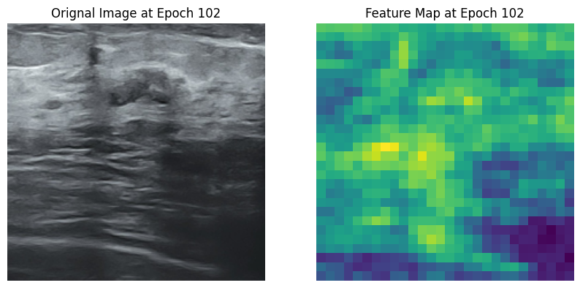
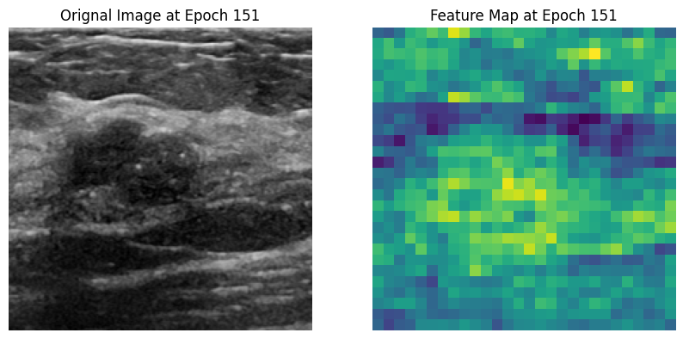
结果分析和展望
具体类别
4A，4B，4C这三类病变的分类准确性较差，
可能原因如下：
有的乳腺非常小而且形状不规则，有的与周围
组织高度相似，模型难以精确定位肿瘤并对
其正确分类。
4A、4B和4C类别的乳腺特征相比其他类别更加
复杂，模型可能难以从中提取有效的区分特征。
4a类病灶
4b类病灶

Slide 24
结果分析和展望
采用多任务学习策略，训练结合乳腺位置信息，借鉴目标检测领域的成功经验
通过特征融合，将特征识别结果有效融入分类模型
使用集成学习的思想
收集更多数据
1
2
3
4
Notes:
单纯依赖于对模型架构进行优化所取得的效果相对有限。我们使用了ImageNet上基于Transformer的SOTA（MetaFormer和ConvFormer），其表现与Swin相近为进一步增强模型的表现力，建议采用多任务学习策略。可将图像中的肿瘤位置信息纳入训练过程，借鉴目标检测领域的成功经验，以此方式有望显著提升分类任务的准确性。

Slide 25
感谢您的耐心观看
报告人：陈博

